Slide 1
আয়েশা সিদ্দিকা
সহকারী শিক্ষক
দক্ষিণ বালুরচর সরঃ প্রাথঃ বিদ্যালয়
রামগতি, লক্ষীপুর
ICT4E District Ambassador, Laskmipur

Slide 2
তোমাদের সবাইকে আজকের পাঠে স্বাগত

Slide 3
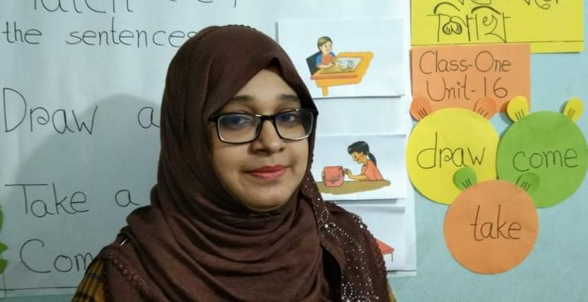
পরিচিতি পর্ব
আয়েশা সিদ্দিকা
সহকারী শিক্ষক
দক্ষিণ বালুরচর সরঃ প্রাথঃ বিদ্যালয়
রামগতি, লক্ষীপুর
শ্রেণিঃ ৫ম
বিষয়ঃপ্রাথমিক বিজ্ঞান
অধ্যায়ঃ ১০, আমাদের জীবনে তথ্য
পাঠঃ তথ্য বিনিময়

Slide 4
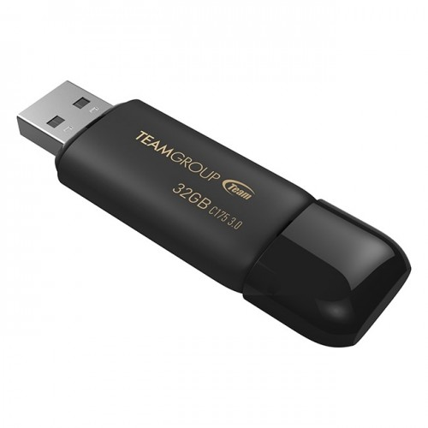
পূর্ব পাঠ আলোচনা
তথ্য সংগ্রহ ও সংরক্ষণ

Slide 5
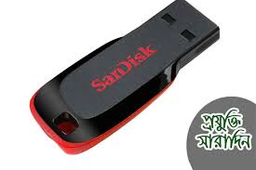
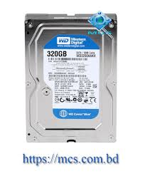
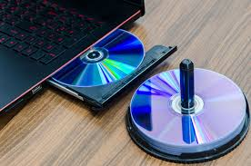
তথ্য সংরক্ষণের আধুনিক ডিভাইস সমূহ:-
পেনড্রাইভ, মেমোরি কার্ড, সিডি, ডিভিডি এবং হার্ড ড্রাইভে ব্যক্তিগত তথ্য সংরক্ষন করা যায়।

Slide 6
চল ছবি দেখি-

Slide 7
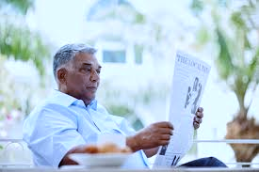
আমাদের আজকের পাঠ
তথ্য বিনিময়
পাঠ্যাংশঃ
প্রযুক্তি ব্যবহার……একটি হলো।

Slide 8
শিখনফল
পাঠ শেষে শিক্ষার্থীরা
১১.২.৩ সংগৃহীত তথ্য নিজে ব্যবহার ত্রবং অন্যের সাথে বিনিময় করতে পারবে।

Slide 9
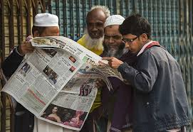
এসো কিছু ছবি দেখি
খবরের কাগজ ও বই পড়ে আমরা তথ্য সংগ্রহ করতে পারি।

Slide 10
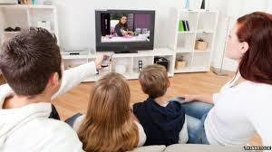
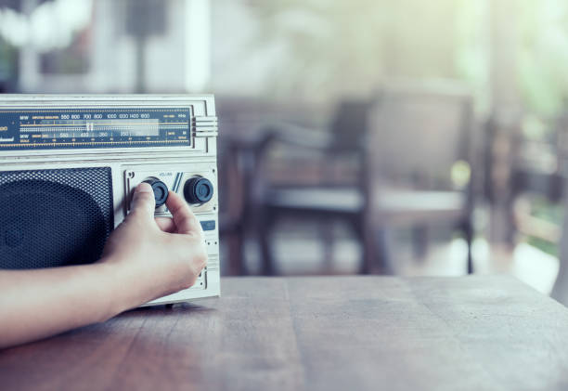
তথ্য সংগ্রহের প্রক্রিয়া
টেলিভিশনের মাধ্যমে আমরা দেশ বিদেশের বিভিন্ন ধরনের তথ্য সংগ্রহ করতে পারি।
রেডিওর মাধ্যমে বিভিন্ন ধরনের তথ্য পেয়ে থাকি।

Slide 11
শিক্ষার্থী বন্ধুরা ভেবে বলো ত কিভাবে আমরা তথ্যগুলো বিনিময় করি

Slide 12
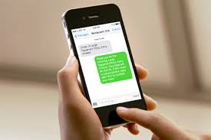
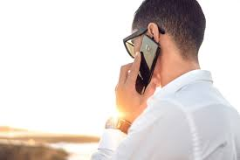
এসো কিছু চিত্র দেখি

Slide 13
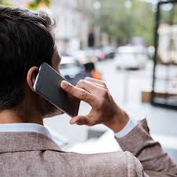
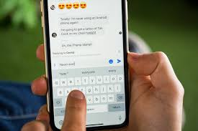
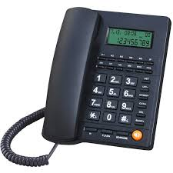
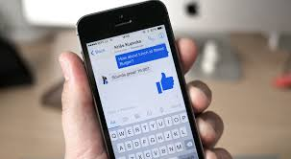
মোবাইল ফোনের, টেলিফোন, ফেইসবুকের মাধ্যমে তথ্য বিনিময় করা।
এসব প্রযুক্তি ব্যবহার করে আমরা একে অন্যের সাথে তথ্য বিনিময় করি।

Slide 14
আমরা মোবাইল বা টেলিফোন ব্যবহার করে মানুষের সাথে কথা বলতে পারি।

Slide 15
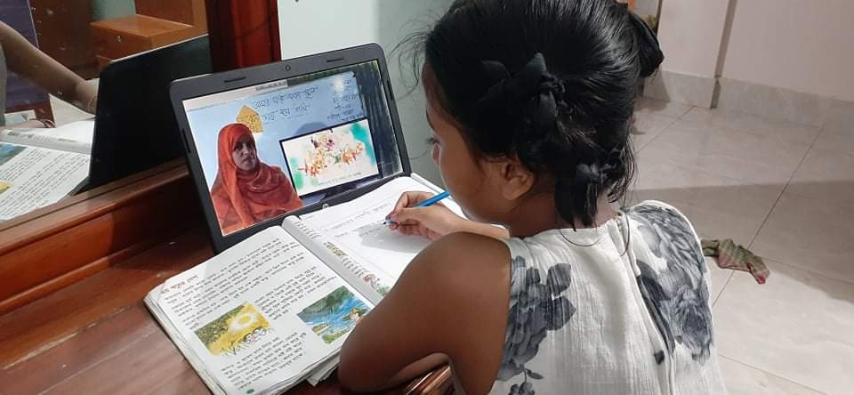
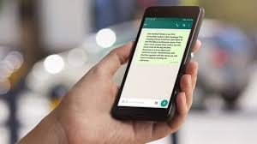
অন্যদের সাথে তথ্য বিনিময়ের প্রক্রিয়া
ছবি তুলে বা ভিডিও করে।
ফেইসবুকে ছবি পাঠিয়ে বা ভিডিও দিয়ে।
খুদে বার্তা(এসএমএস) করে।

Slide 16
সামাজিক যোগাযোগ মাধ্যাম
ফেইসবুক ও টুইটার একাউন্ট ব্যবহার করেও তথ্য বিনিময় করা যায়

Slide 17
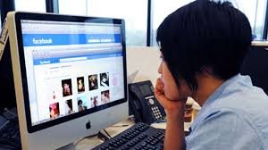

Slide 18
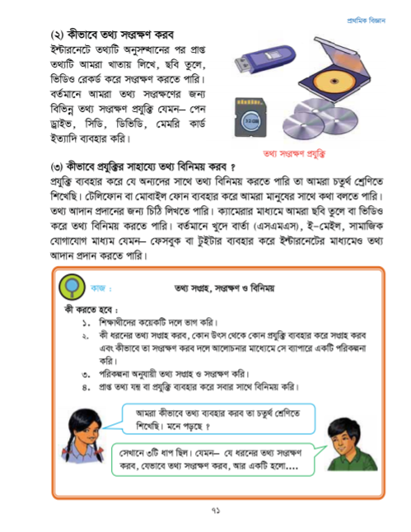
তোমার প্রাথমিক বিজ্ঞান বইয়ের ৭১ নং পৃষ্ঠা খুলে মনযোগ সহকারে পড়।

Slide 19
প্রশ্নের উত্তর লিখ
প্রশ্নঃ তথ্য বলতে কি বুঝ ?
উত্তরঃ
যোগাযোগের মাধ্যমে আমরা যে জ্ঞান লাভ করি তা ই তথ্য।
প্রশ্নঃ আমরা কীভাবে তথ্য সংগ্রহ করি ?
উত্তরঃ
▪ অন্যের সাথে কথা বলে ।
▪ চিঠি লিখে ।
▪ তথ্য ও যোগাযোগ প্রযুক্তি ব্যবহার করে ।

Slide 20
প্রশ্নের উত্তর লিখ
প্রশ্নঃ তথ্য বিনিময় কী ?
উত্তরঃ
তথ্য বিনিময় হলো এমন একটি প্রক্রিয়া যার মাধ্যমে তথ্য বন্ধু, পরিবার ও অন্যান্য মানুষের সঙ্গে আদান-প্রদান করা হয়।
প্রশ্নঃ তথ্য বিনিময়ের মাধ্যমগুলোর নাম লিখ ?
উত্তরঃ
▪ মোবাইল, ল্যাপটপ, চিঠি, সামাজিক যোগাযোগ মাধ্যম ইত্যাদি।

Slide 21
আমরা কীভাবে তথ্য সংগ্রহ করি ?
তথ্য বিনিময়ের ৫টি মাধ্যমের নাম লিখ?
মূল্যায়ন

Slide 22
বাড়ির কাজ
মোবাইলের মাধ্যমে আমরা কিভাবে তথ্য বিনিময় করতে পারি তা ৫ টি বাক্যে লিখ।

Slide 23
সবাইকে ধন্যবাদ

